Slide 1
\
Helini
JSP 프로젝트
곽대희(조장),이동준,최성완,송현우

Slide 2
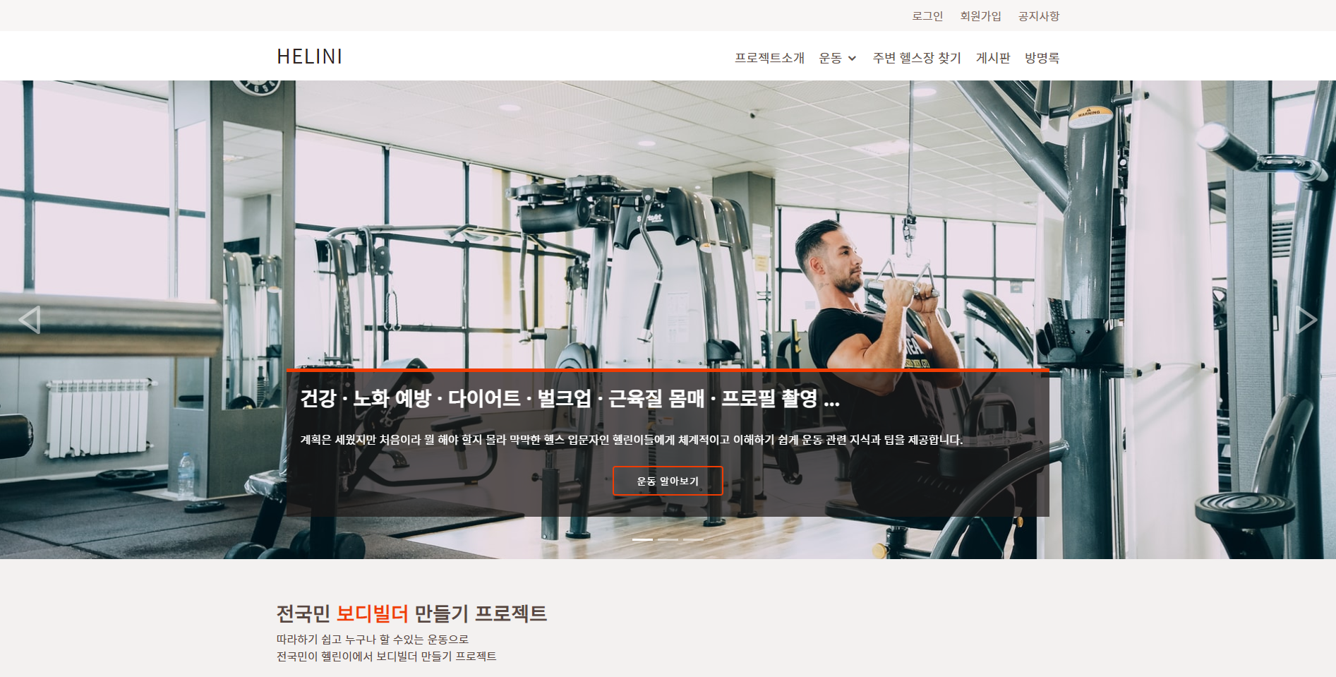
Helini (JSP 프로젝트)
누구나 쉽게 접근하고 누구나 이용하기 쉬운
전국민 건강하게 만들기 위한 헬스관련 웹사이트
프로젝트 주제

Slide 3





Helini (JSP 프로젝트)
운영체제 : WINDOW, MAC
자바버전 : JAVA 1.8.0_271
DATABASE : ORACLE 11G DB
프로그램 : 이클립스, SQLDEVELOPER
업로드 : GITHUB
프로젝트 사용 프로그램

Slide 4
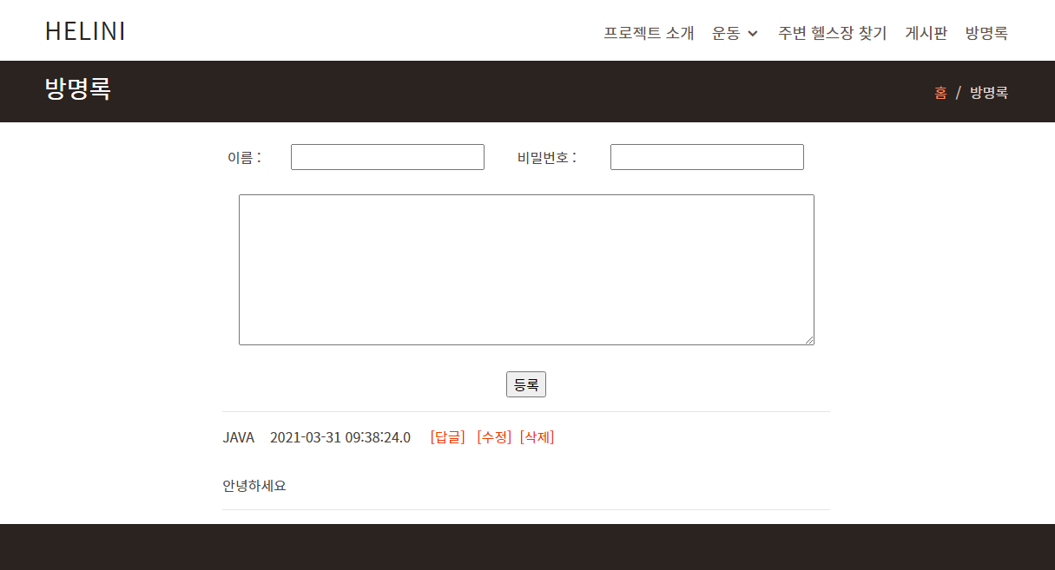
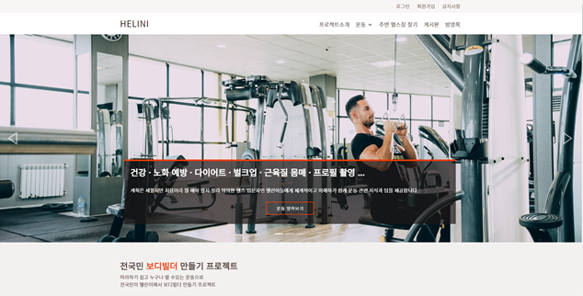
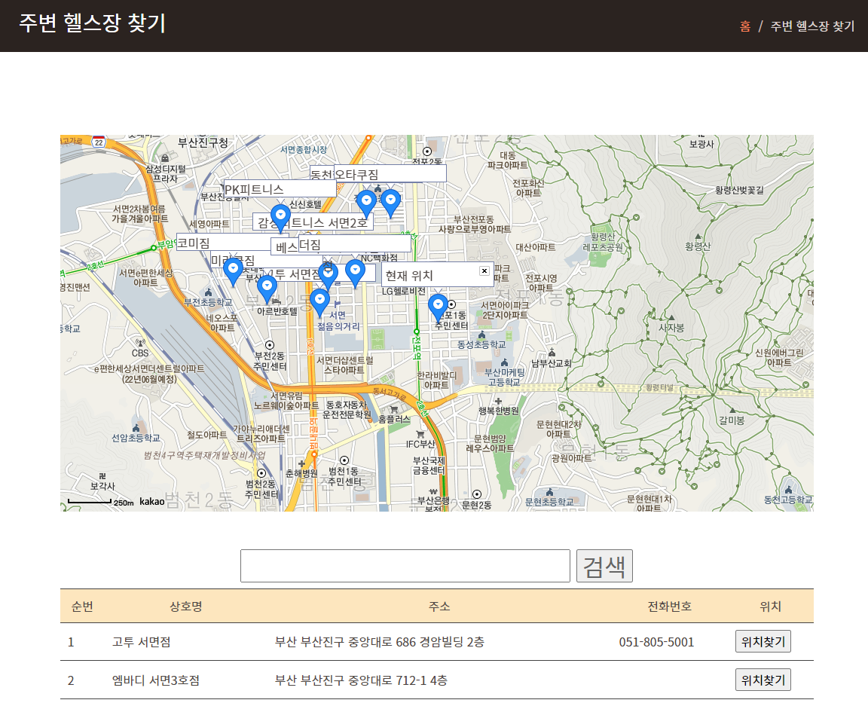
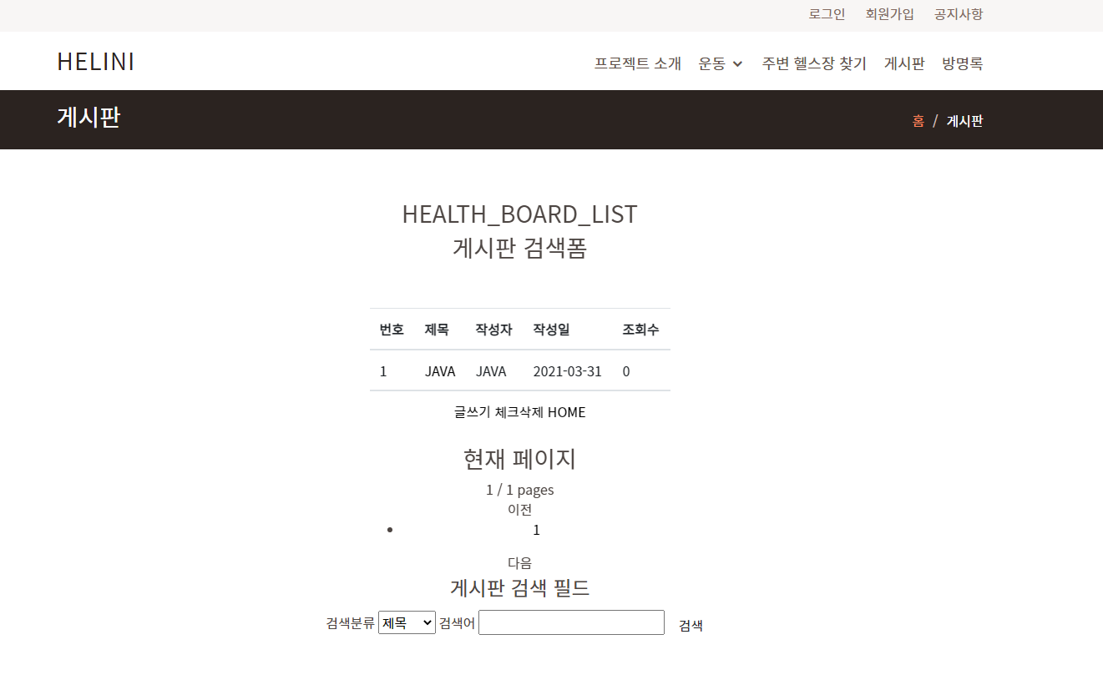
Helini (JSP 프로젝트)
담당 역할
회원정보 관리
담당 : 곽대희(조장)
방명록 관리
담당 : 이동준
게시판
담당 : 최성완
주변헬스장찾기
담당 : 송현우

Slide 5
Helini (JSP 프로젝트)
담당 역할
곽대희(조장)
이동준
최성완
송현우
회원정보 기능
방명록기능
게시판 기능
주변 헬스장
찾기 기능
ㅁㄴ안;ㅁ이
방명록기능
ㄴㄴ
미리 입력되어진
데이터베이스의 데이터를
제이쿼리와 JAVA의 기능을
이용해 불러온 후
다음 카카오 맵 API와
JSP파일에 표현

Slide 6
회원정보기능

Slide 7
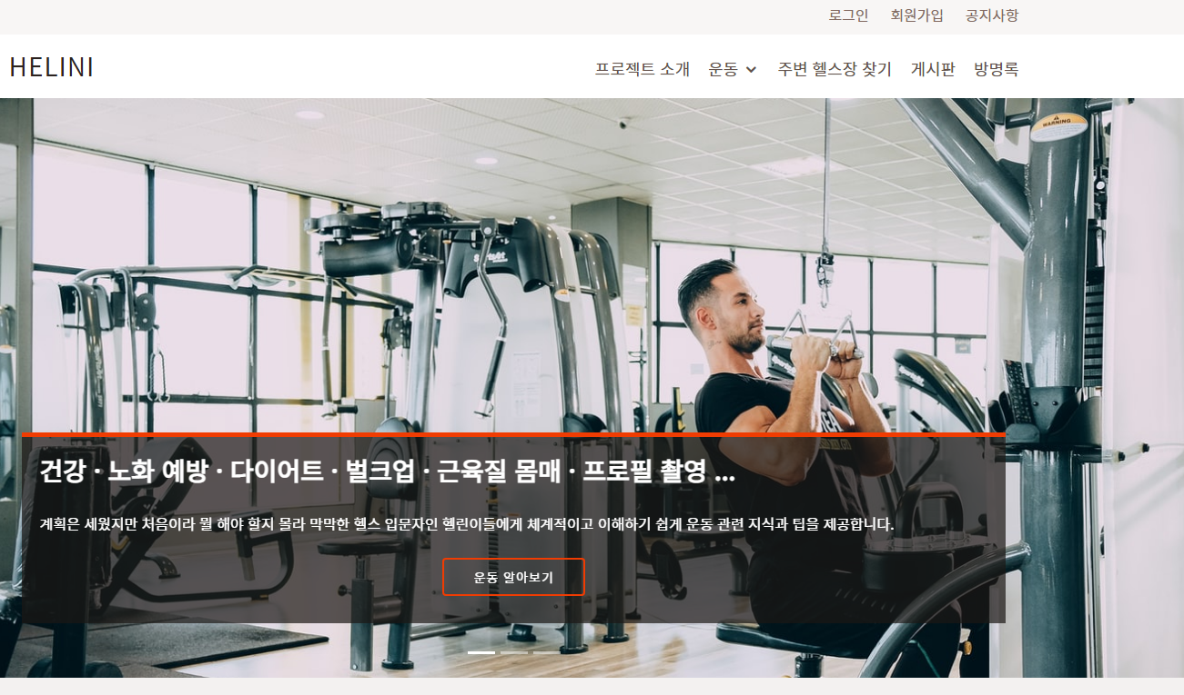
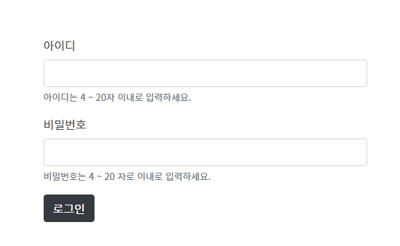
Helini (JSP 프로젝트)
회원 정보 기능(로그인)

Slide 8
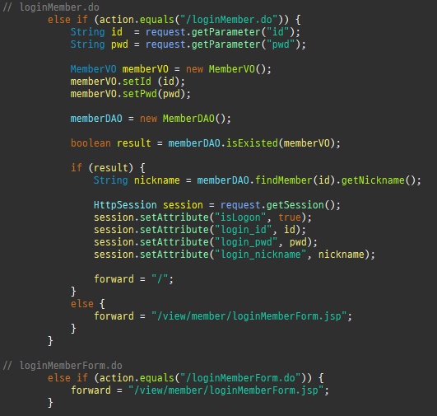
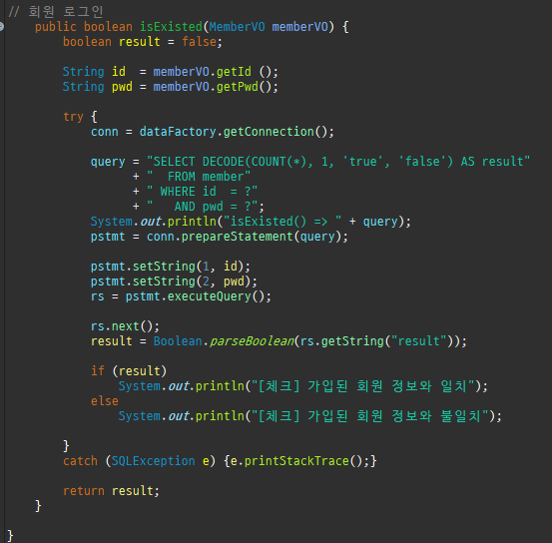
Helini (JSP 프로젝트)
회원 정보 기능(로그인)
자바 소스 (Controller & Dao)

Slide 9
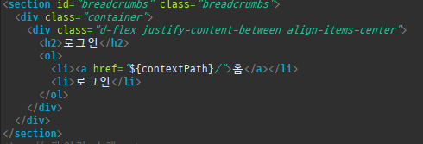
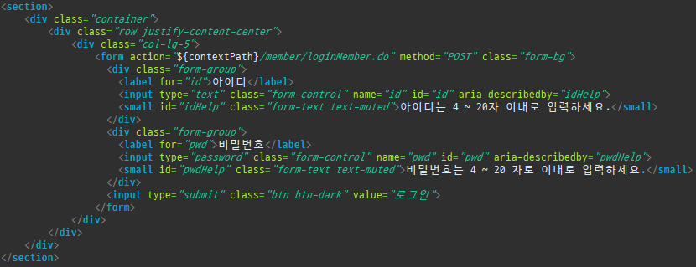
Helini (JSP 프로젝트)
회원 정보 기능(로그인)
자바 소스 (JSP)

Slide 10
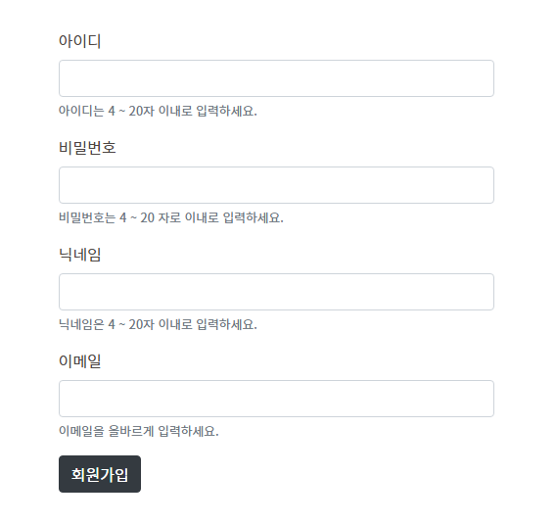
Helini (JSP 프로젝트)
회원 정보 기능(회원가입)

Slide 11
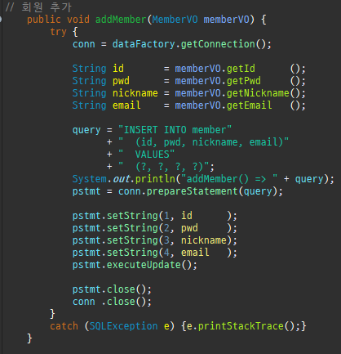
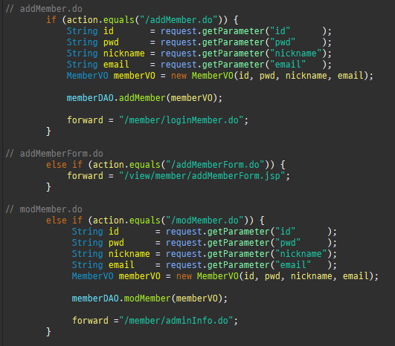
Helini (JSP 프로젝트)
회원 정보 기능(회원가입)
자바 소스 (Controller & Dao)

Slide 12
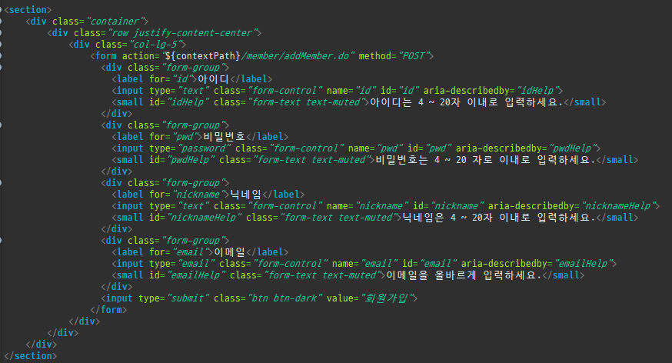
Helini (JSP 프로젝트)
회원 정보 기능(회원가입)
자바 소스 (JSP)

Slide 13
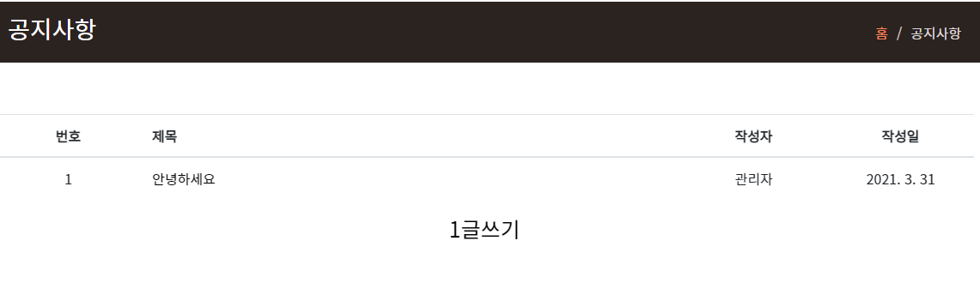
Helini (JSP 프로젝트)
회원 정보 기능(공지사항)

Slide 14
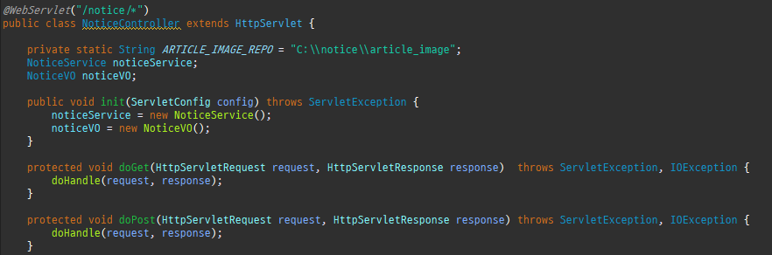
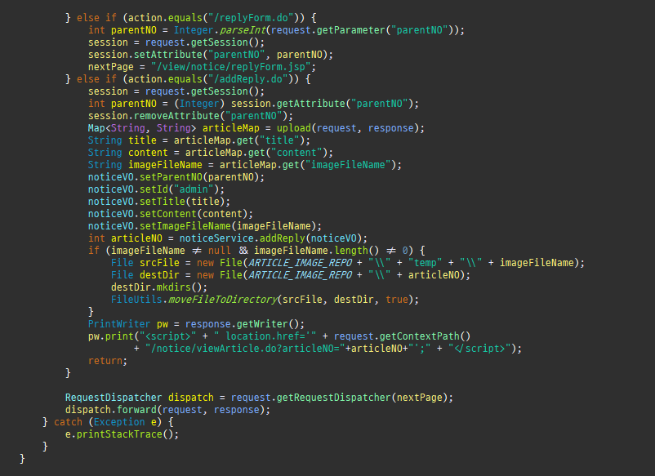
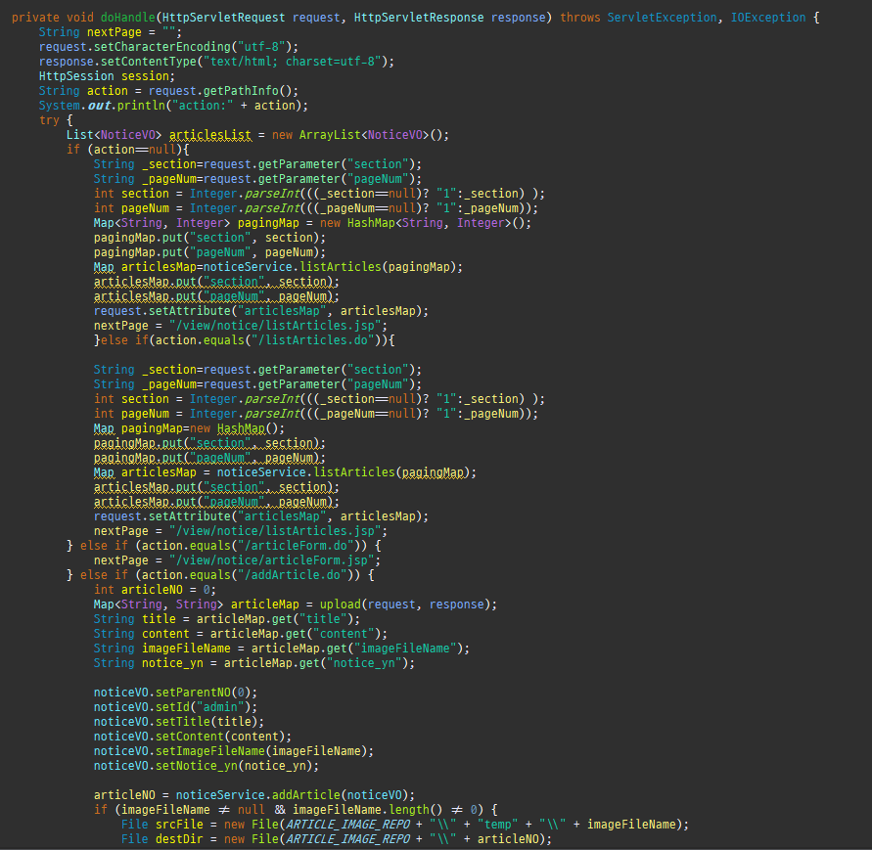
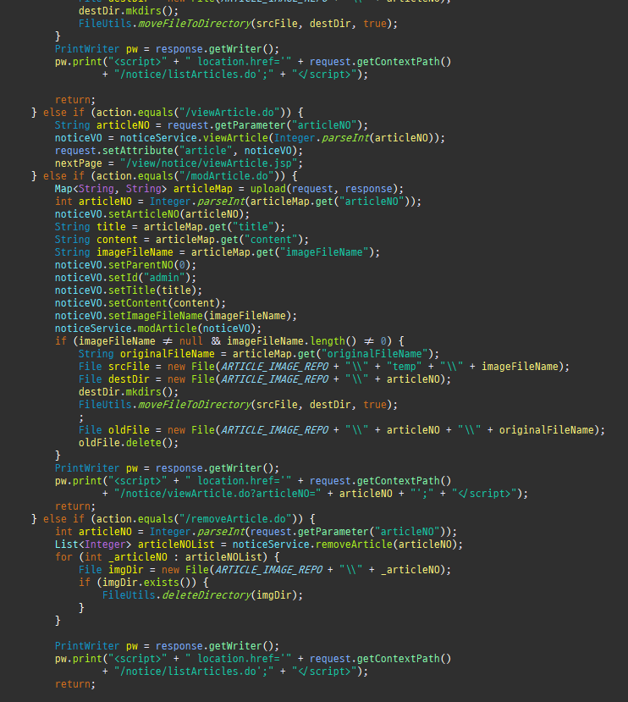
Helini (JSP 프로젝트)
회원 정보 기능(공지사항)
자바 소스 (Controller)

Slide 15
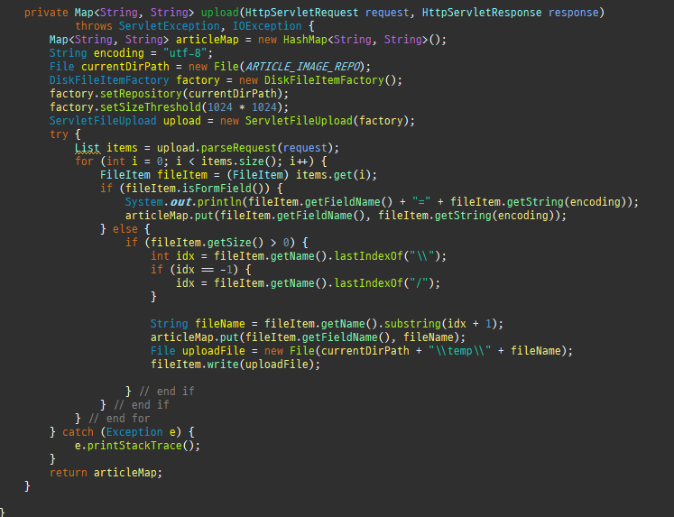
Helini (JSP 프로젝트)
회원 정보 기능(공지사항)
자바 소스 (Controller)

Slide 16
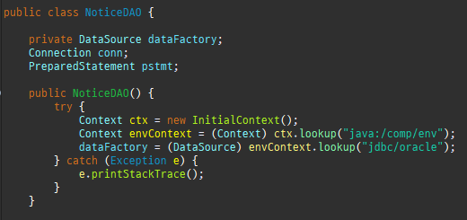
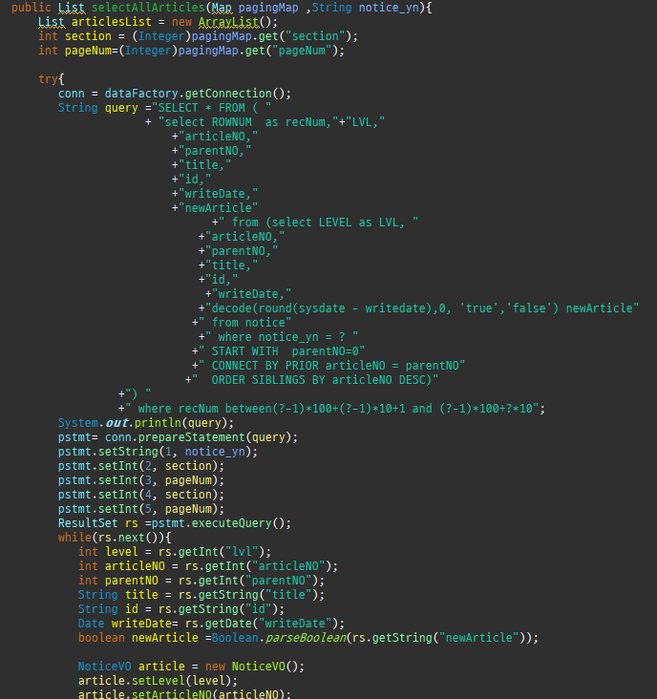
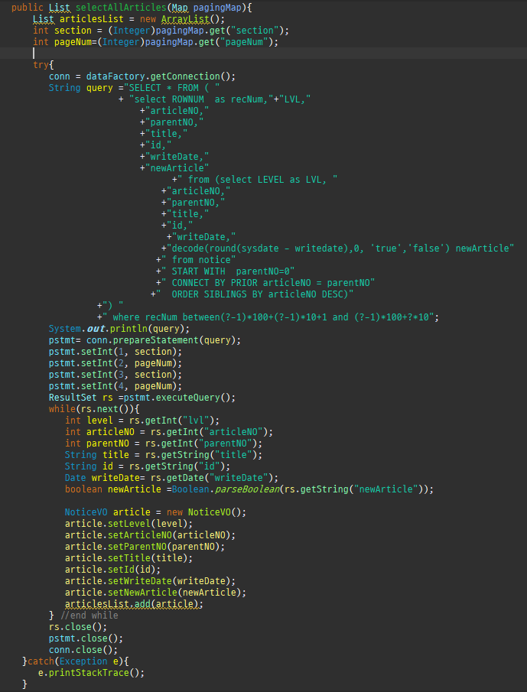
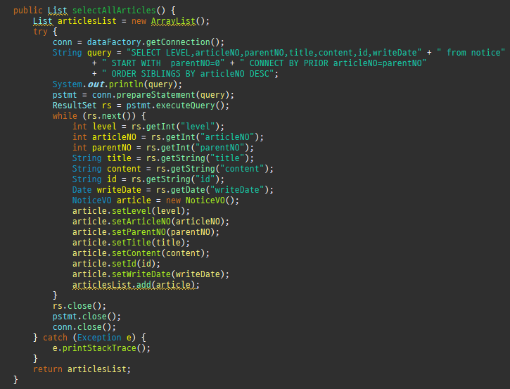
Helini (JSP 프로젝트)
회원 정보 기능(공지사항)
자바 소스 (Dao)

Slide 17
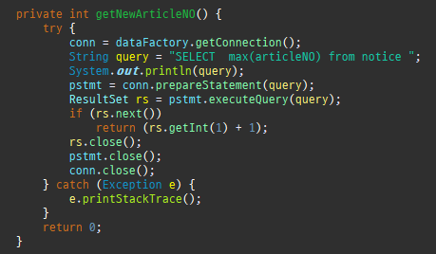
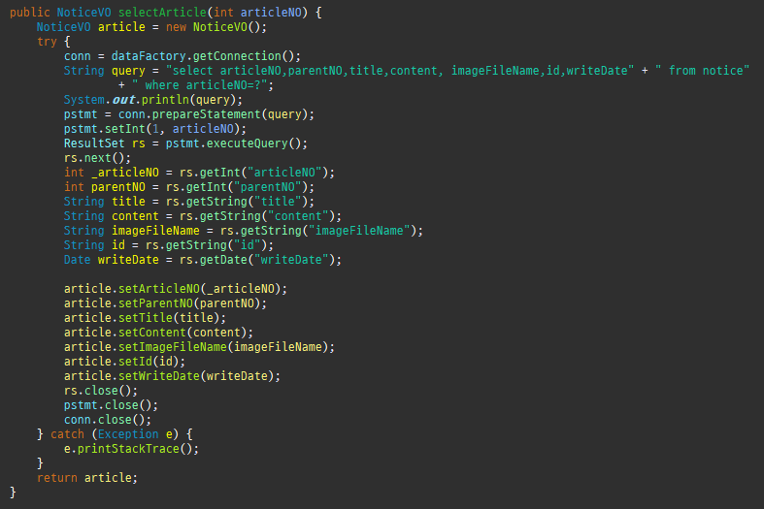
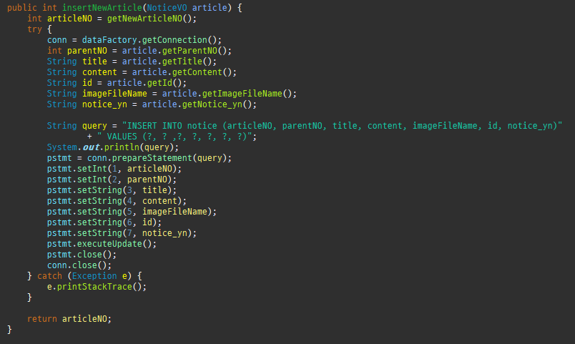
Helini (JSP 프로젝트)
회원 정보 기능(공지사항)
자바 소스 (Dao)

Slide 18
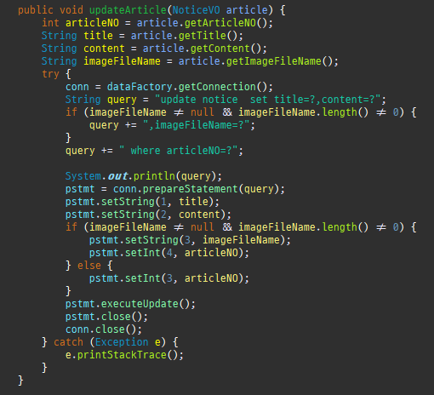
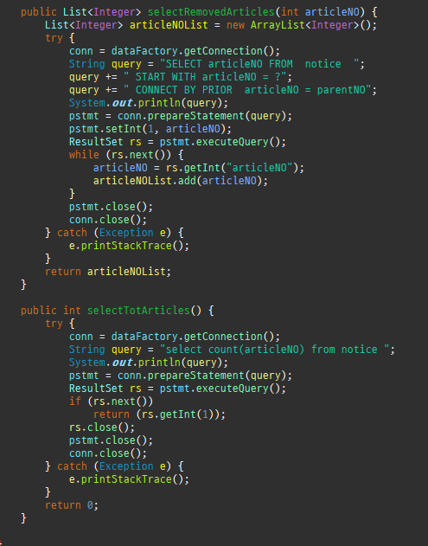
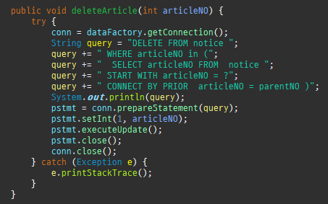
Helini (JSP 프로젝트)
회원 정보 기능(공지사항)
자바 소스 (Dao)

Slide 19
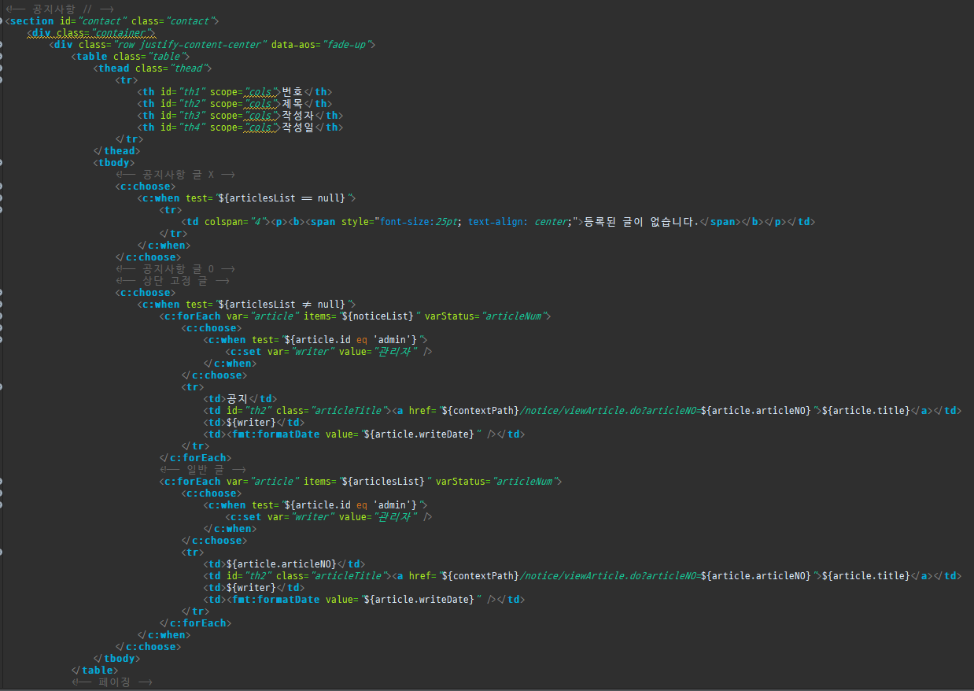
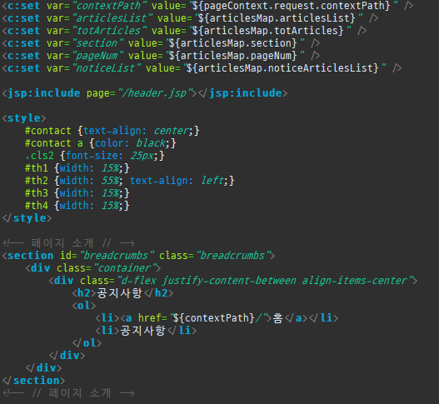
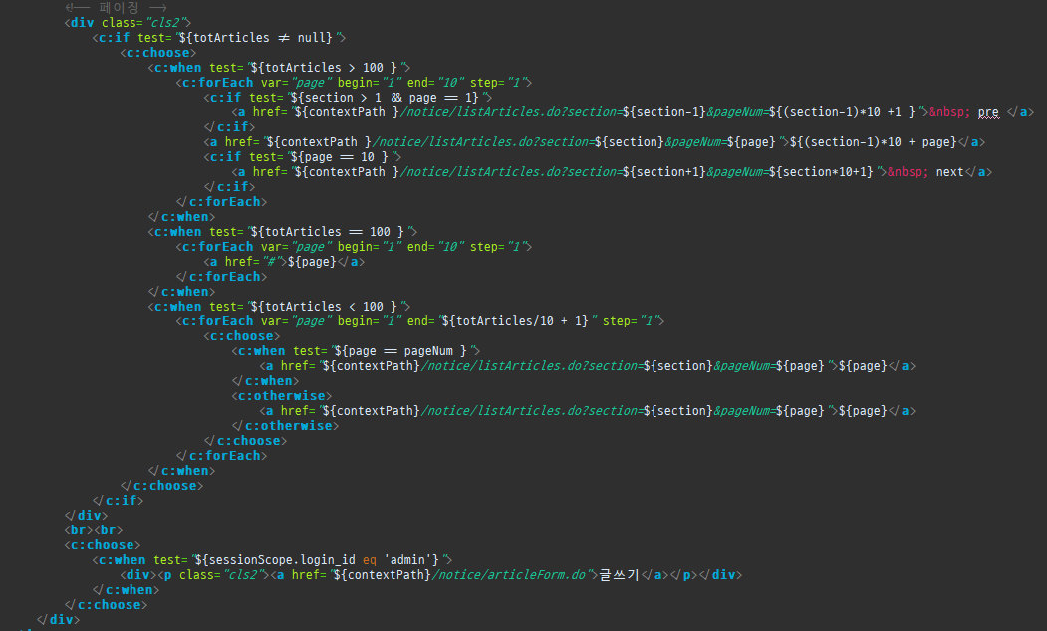
Helini (JSP 프로젝트)
회원 정보 기능(공지사항-목록)
자바 소스 (JSP)

Slide 20
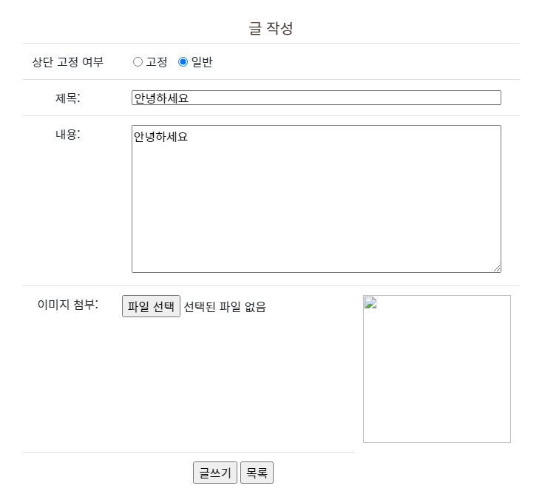
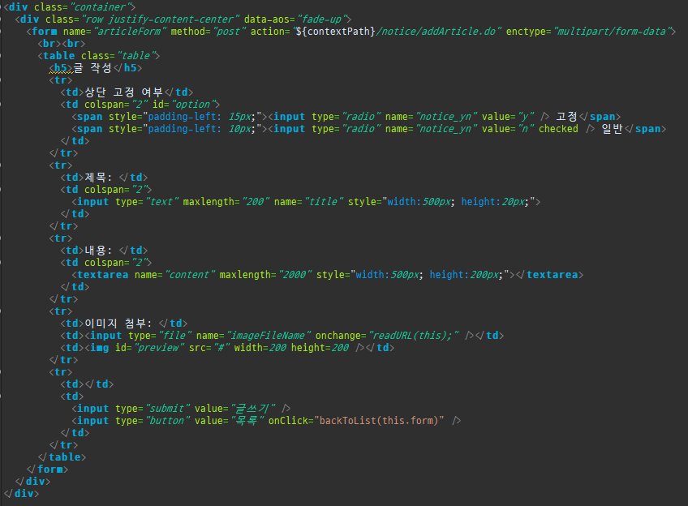
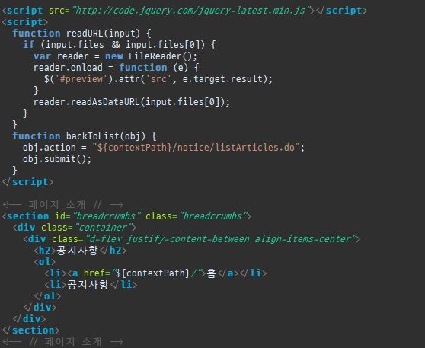
Helini (JSP 프로젝트)
회원 정보 기능(공지사항-글쓰기)
자바 소스 (JSP)

Slide 21
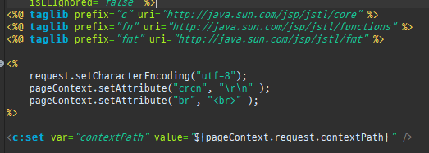
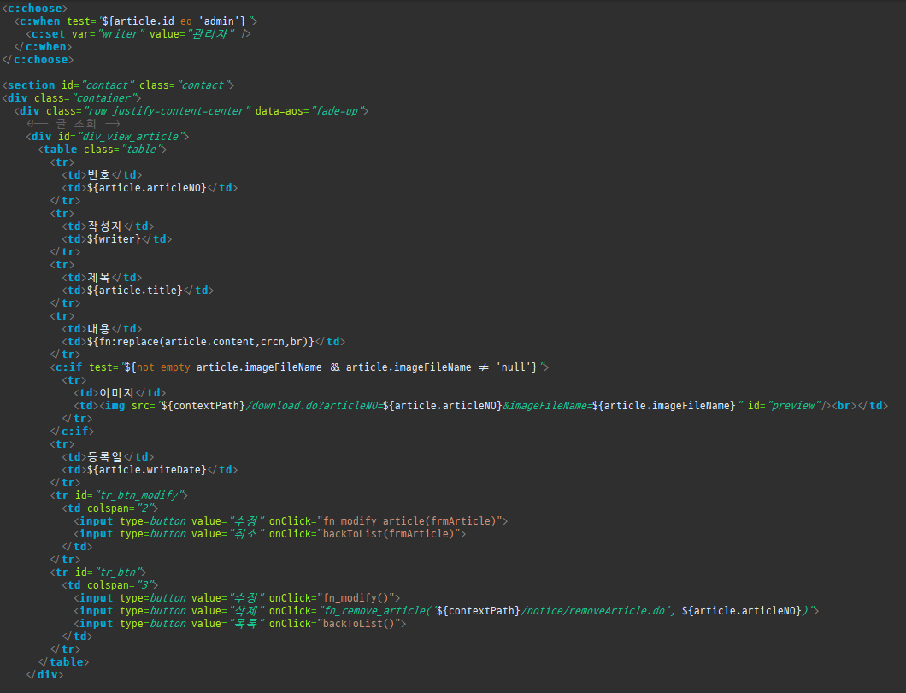
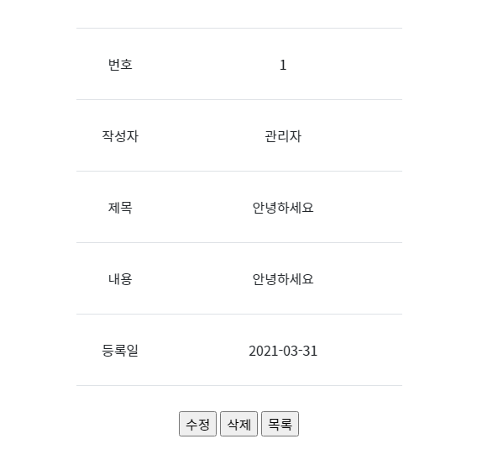
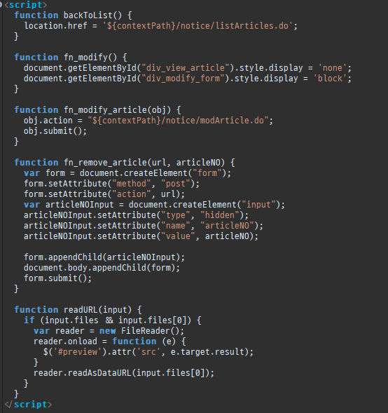
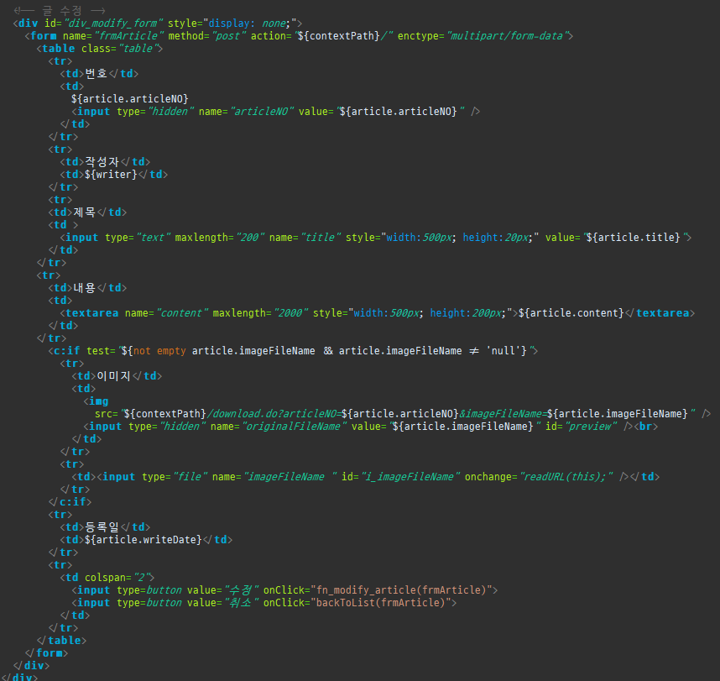
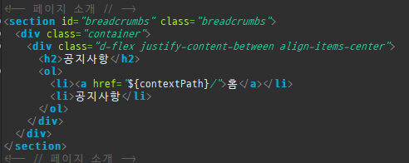
Helini (JSP 프로젝트)
회원 정보 기능(공지사항-내용)
자바 소스 (JSP)

Slide 22
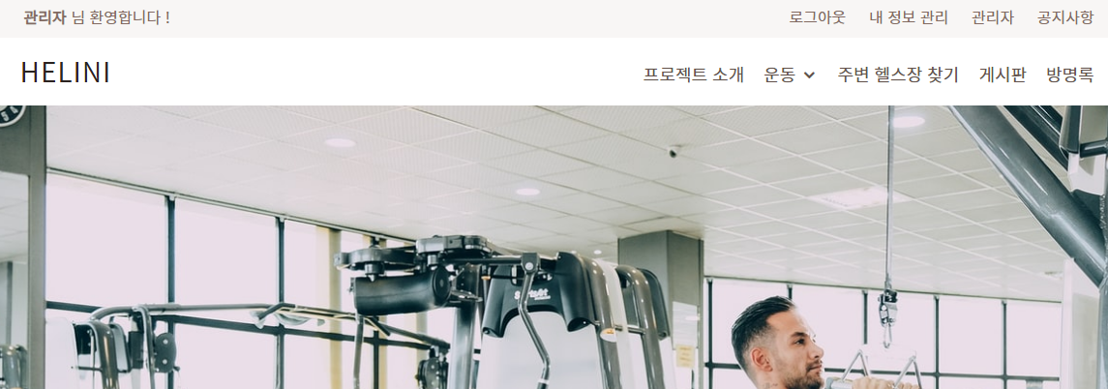
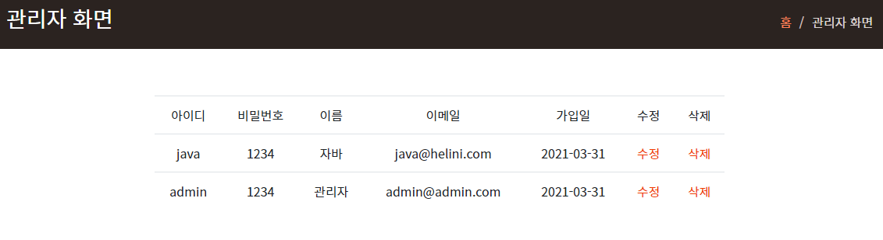
Helini (JSP 프로젝트)
회원 정보 기능(관리자)

Slide 23
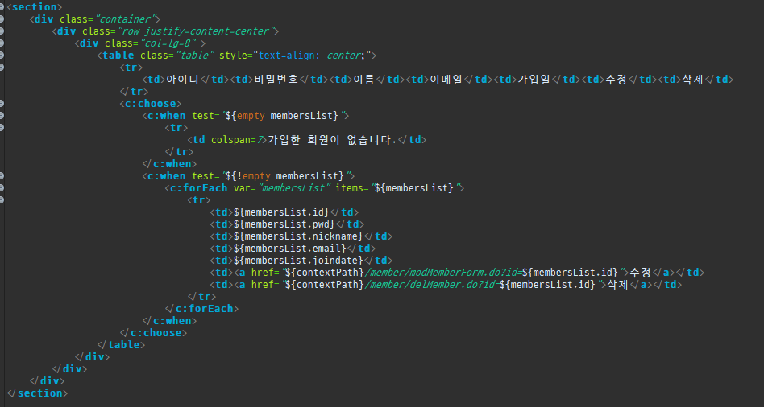
Helini (JSP 프로젝트)
회원 정보 기능(관리자)
자바 소스 (JSP)

Slide 24
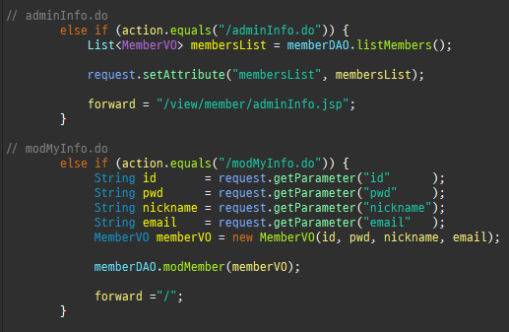
Helini (JSP 프로젝트)
회원 정보 기능(관리자)
자바 소스 (Controller)

Slide 25
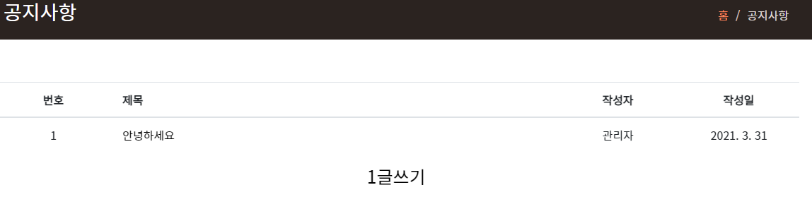
Helini (JSP 프로젝트)
회원 정보 기능(관리자)

Slide 26
Helini (JSP 프로젝트)
회원정보기능(데이터베이스)
회원정보기능
CREATE TABLE member
( id VARCHAR2(20) PRIMARY KEY ,
pwd VARCHAR2(20) NOT NULL ,
nickname VARCHAR2(50) NOT NULL UNIQUE ,
email VARCHAR2(50) NOT NULL UNIQUE ,
joindate DATE DEFAULT SYSDATE
);
공지사항
CREATE TABLE notice
( articleNO NUMBER(10) PRIMARY KEY ,
parentNO NUMBER(10) DEFAULT 0 ,
title VARCHAR2(300) NOT NULL ,
content VARCHAR2(3000) ,
imageFileName VARCHAR2(30) ,
writeDate DATE DEFAULT SYSDATE NOT NULL ,
id VARCHAR2(10) ,
notice_yn VARCHAR2(1) ,
CONSTRAINTS FK_ID FOREIGN KEY (id) REFERENCES member(id)
);

Slide 27
주변 헬스장찾기

Slide 28
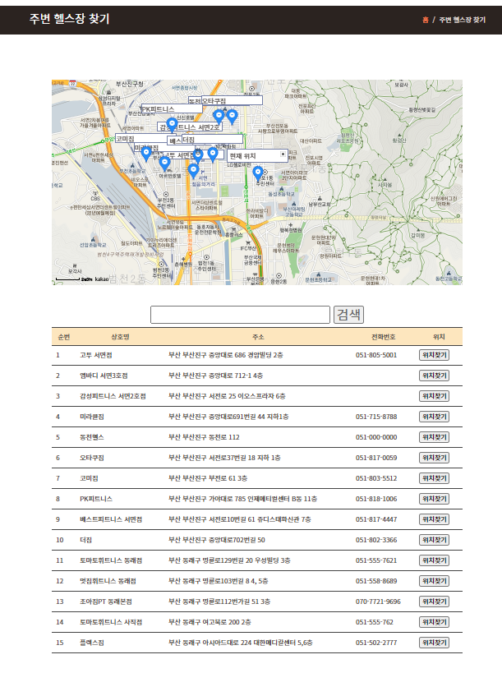
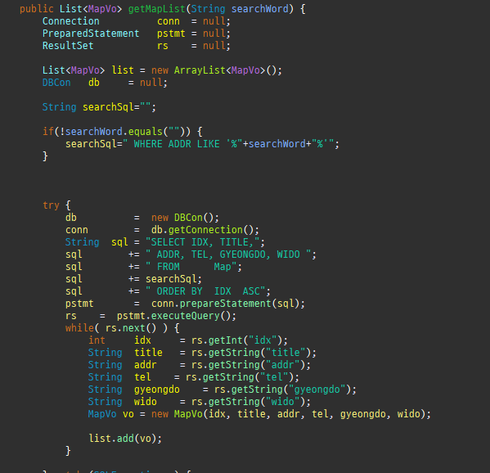

Helini (JSP 프로젝트)
주변 헬스장 찾기
자바 소스 (Controller & Dao)
DAO값
CONTROLLER값
DB값 쿼리문 설정
받아온 값을 JSP로 넘겨주는 역할

Slide 29

Helini (JSP 프로젝트)
주변 헬스장 찾기
자바 소스 (Jsp)
Daum맵 API
GeoLocation
다음 맵 API이용
HTML의 GEOLOCATION기능으로
현재위치 주변 헬스장을 구현

Slide 30

Helini (JSP 프로젝트)
주변 헬스장 찾기
자바 소스 (Jsp)
마커 표시
JSTL의 사용으로 DB내 데이터
자동 입력후 마커로 출력

Slide 31

Helini (JSP 프로젝트)
주변 헬스장 찾기
자바 소스 (Jsp)
데이터베이스에 입력된 값을
CONTROLLER , DAO, VO를
거쳐 JSTL로 값을 출력

Slide 32




Helini (JSP 프로젝트)
주변 헬스장 찾기
자바 소스 (Jsp)
ex) 동래 검색시 동래구 지역 헬스장 데이터 값만 출력후 그 값을 바탕으로 마커를 출력
jQuery문 사용으로 검색기능 구현

Slide 33

Helini (JSP 프로젝트)
주변 헬스장 찾기( 데이터 베이스)
GYEONGDO WIDO
CREATE TABLE MAP
( IDX NUMBER(10,0) PRIMARY KEY,
TITLE VARCHAR2(100),
ADDR VARCHAR2(100),
GU VARCHAR2(20),
TEL VARCHAR2(20),
GYEONGDO VARCHAR2(50),
WIDO VARCHAR2(50)
);
CREATE SEQUENCE MAP_SEQ
START WITH 1
INCREMENT BY 1;
IDX
TITLE
ADDR
TEL

Slide 34
게시판

Slide 35
Helini (JSP 프로젝트)
게시판(기본화면)

Slide 36

Helini (JSP 프로젝트)
게시판(기본화면)
자바 소스 (Jsp)

Slide 37

Helini (JSP 프로젝트)
게시판(기본화면)
자바 소스 (Controller & Dao)

Slide 38

Helini (JSP 프로젝트)
게시판(기본화면)
자바 소스 (Jsp)

Slide 39

Helini (JSP 프로젝트)
게시판(글 쓰기)

Slide 40

Helini (JSP 프로젝트)
게시판(글 쓰기)
자바 소스 (Controller & Dao)

Slide 41

Helini (JSP 프로젝트)
게시판(글 쓰기)
자바 소스 (Jsp)

Slide 42

Helini (JSP 프로젝트)
게시판(내용 보기)

Slide 43



Helini (JSP 프로젝트)
게시판(내용 보기)
자바 소스 (Jsp)

Slide 44


Helini (JSP 프로젝트)
게시판(내용 보기)
자바 소스 (Jsp)

Slide 45

Helini (JSP 프로젝트)
게시판(내용 보기)
자바 소스 (Controller & Dao)

Slide 46

Helini (JSP 프로젝트)
게시판(내용 보기)

Slide 47


Helini (JSP 프로젝트)
게시판(내용 보기)
자바 소스 (Jsp)

Slide 48

Helini (JSP 프로젝트)
게시판(내용 보기)
자바 소스 (Controller & Dao)

Slide 49

Helini (JSP 프로젝트)
게시판(내용 보기)

Slide 50




Helini (JSP 프로젝트)
게시판(내용 보기)
자바 소스 (Controller & Dao)

Slide 51
Helini (JSP 프로젝트)
게시판(내용 보기)
자바 소스 (Jsp)

Slide 52

Helini (JSP 프로젝트)
게시판(내용 보기)

Slide 53

Helini (JSP 프로젝트)
게시판(내용 보기)
자바 소스 (Controller & Dao)

Slide 54


Helini (JSP 프로젝트)
게시판(내용 보기)
자바 소스 (Jsp)

Slide 55


Helini (JSP 프로젝트)
게시판(데이터베이스)

Slide 56
Helini (JSP 프로젝트)
게시판(데이터베이스)
CREATE TABLE BOARD
(
ID NUMBER PRIMARY KEY NOT NULL
,TITLE NVARCHAR2(100) NOT NULL
,WRITER_ID NVARCHAR2(50) NOT NULL
,CONTENT CLOB
,REGDATE TIMESTAMP DEFAULT SYSTIMESTAMP
,HIT NUMBER DEFAULT 0
,FILES NVARCHAR2(1000)
,REGID VARCHAR2(20)
);

Slide 57
Helini (JSP 프로젝트)
게시판(데이터베이스)
CREATE TABLE BOARD_COMMENT
(
COMMENT_NUM NUMBER NOT NULL,
COMMENT_BOARD NUMBER NOT NULL,
COMMENT_ID VARCHAR2(15),
COMMENT_DATE DATE DEFAULT SYSDATE,
COMMENT_PARENT NUMBER,
COMMENT_CONTENT VARCHAR2(1000) NOT NULL,
CONSTRAINT PK_comment PRIMARY KEY(COMMENT_NUM),
CONSTRAINT FK_comment FOREIGN KEY(COMMENT_BOARD) REFERENCES BOARD(ID)
);
create sequence COMMENT_SEQ;

Slide 58
방명록

Slide 59
Helini (JSP 프로젝트)
방명록(기본화면)

Slide 60

Helini (JSP 프로젝트)
방명록(기본화면)
자바 소스 (Controller)

Slide 61


Helini (JSP 프로젝트)
방명록(기본화면)
자바 소스 (Jsp)

Slide 62


Helini (JSP 프로젝트)
방명록(기본화면)
자바 소스 (Jsp)

Slide 63


Helini (JSP 프로젝트)
방명록(기본화면)
자바 소스 (Controller & Dao)

Slide 64

Helini (JSP 프로젝트)
방명록(답글)

Slide 65



Helini (JSP 프로젝트)
방명록(답글)
자바 소스 (Jsp)

Slide 66


Helini (JSP 프로젝트)
방명록(답글)
자바 소스 (Controller & Dao)

Slide 67

Helini (JSP 프로젝트)
방명록(수정)

Slide 68


Helini (JSP 프로젝트)
방명록(수정)
자바 소스 (Jsp)

Slide 69



Helini (JSP 프로젝트)
방명록(수정)
자바 소스 (Controller & Dao)

Slide 70

Helini (JSP 프로젝트)
방명록(삭제)

Slide 71


Helini (JSP 프로젝트)
방명록(삭제)
자바 소스 (Jsp)

Slide 72

Helini (JSP 프로젝트)
방명록(삭제)
자바 소스 (Controller & Dao)

Slide 73

Helini (JSP 프로젝트)
방명록(데이터베이스)

Slide 74
Helini (JSP 프로젝트)
방명록(데이터베이스)
리스트 불러오기
PROCEDURE PROC_GB_LIST(
O_CUR OUT SYS_REFCURSOR
) AS
BEGIN
OPEN O_CUR FOR
SELECT
GB_NO, GB_ID, GB_PASS, GB_CON, GB_DATE
, READCOUNT, BNUM, LVL, STEP, NREF
FROM GUESTBOOK
ORDER BY BNUM DESC, LVL ASC;
END PROC_GB_LIST;

Slide 75
Helini (JSP 프로젝트)
방명록(데이터베이스)
방명록 보기
PROCEDURE PROC_GB_VIEW (
IN_GB_NO IN NUMBER
, O_CUR OUT SYS_REFCURSOR
) AS
BEGIN
UPDATE GUESTBOOK
SET READCOUNT = READCOUNT + 1
WHERE GB_NO = IN_GB_NO;
COMMIT;
OPEN O_CUR FOR
SELECT GB_NO
, GB_ID , GB_PASS , GB_CON , GB_DATE , READCOUNT , BNUM , LVL , STEP , NREF
FROM GUESTBOOK
WHERE GB_NO = IN_GB_NO;
END PROC_GB_VIEW;

Slide 76
Helini (JSP 프로젝트)
방명록(데이터베이스)
방명록 쓰기
PROCEDURE PROC_GB_INSERT(
IN_GB_ID IN VARCHAR2, IN_GB_PASS IN VARCHAR2,
IN_GB_CON IN VARCHAR2, IN_BNUM IN NUMBER, IN_LVL IN NUMBER
, IN_STEP IN NUMBER, IN_NREF IN NUMBER) AS
V_GB_NO NUMBER(10);
V_BNUM NUMBER(10);
V_LVL NUMBER(10);
V_STEP NUMBER(10);
V_NREF NUMBER(10);
BEGIN
SELECT NVL(MAX(GB_NO),0) + 1
INTO V_GB_NO
FROM GUESTBOOK;
IF IN_BNUM = 0 THEN -- 새글
-- 글번호 생성
SELECT NVL(MAX(BNUM),0) + 1
INTO V_BNUM
FROM GUESTBOOK;
V_LVL := 0;
V_STEP := 0;
SELECT NVL(MAX(NREF),0) + 1
INTO V_NREF
FROM GUESTBOOK
WHERE GB_ID = IN_GB_ID;
ELSE --답글
V_BNUM := IN_BNUM;
V_LVL := IN_LVL + 1;
V_STEP := IN_STEP + 1;
UPDATE GUESTBOOK
SET STEP = STEP + 1
WHERE GB_ID = IN_GB_ID
AND NREF = IN_NREF
AND STEP >= V_STEP;
V_NREF := IN_NREF;
END IF;
INSERT INTO GUESTBOOK
( GB_NO, GB_ID, GB_CON, GB_DATE, READCOUNT,
BNUM, LVL, STEP, NREF)
VALUES
( V_GB_NO, IN_GB_ID, IN_GB_PASS, IN_GB_CON, SYSDATE,
0, V_BNUM, V_LVL, V_STEP, V_NREF);
COMMIT;
END PROC_GB_INSERT;
END PKG_GUESTBOOK;

Slide 77
Helini (JSP 프로젝트)
방명록(데이터베이스)
방명록 삭제
PROCEDURE PROC_GB_DELETE(
DE_GB_NO IN NUMBER
, DE_GB_PASS IN VARCHAR2
) AS
BEGIN
DELETE FROM GUESTBOOK
WHERE GB_NO = DE_GB_NO AND GB_PASS = DE_GB_PASS;
END PROC_GB_DELETE;
방명록 수정
PROCEDURE PROC_GB_UPDATE(
UP_GB_CON IN VARCHAR2
, UP_GB_NO IN NUMBER
, UP_GB_PASS IN VARCHAR2
) AS
BEGIN
UPDATE GUESTBOOK
SET GB_CON = UP_GB_CON
WHERE GB_NO = UP_GB_NO AND GB_PASS = UP_GB_PASS;
END PROC_GB_UPDATE;

